Slide 1
Микела́нджело Буонарро́ти
Подготовили ученики 9-Б класса
Евтеев Дмитрий и Мякотин Андрей

Slide 2
Биография
Микела́нджело Буонарро́ти, полное имя Микела́нджело ди Лодо́вико ди Леона́рдо ди Буонарро́ти Симо́ни итальянский скульптор, художник, архитектор[⇨], поэт[⇨] и мыслитель[⇨]. Один из крупнейших мастеров эпохи Возрождения[⇨] и раннего барокко. Его произведения считались наивысшими достижениями искусства Возрождения ещё при жизни самого мастера[2][3]. Микеланджело прожил почти 89 лет, целую эпоху, от периода Высокого Возрождения к истокам Контрреформации. За этот период сменилось тринадцать Пап Римских — он выполнял заказы для девяти из них. Сохранилось много документов о его жизни и творчестве — свидетельства современников, письма самого Микеланджело, договоры, его личные и профессиональные записи. Микеланджело также был первым представителем западноевропейского искусства, чья биография была напечатана ещё при его жизни.
Кем был
М.Б
скульптор
художник
Архитектор
мыслитель
поэт

Slide 3
Известные скульптуры м. б.

Slide 4
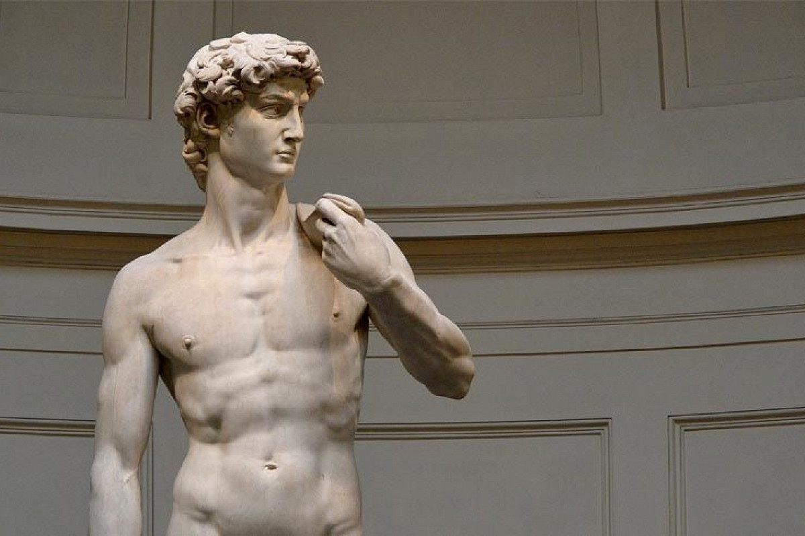
«Давид»

Slide 5
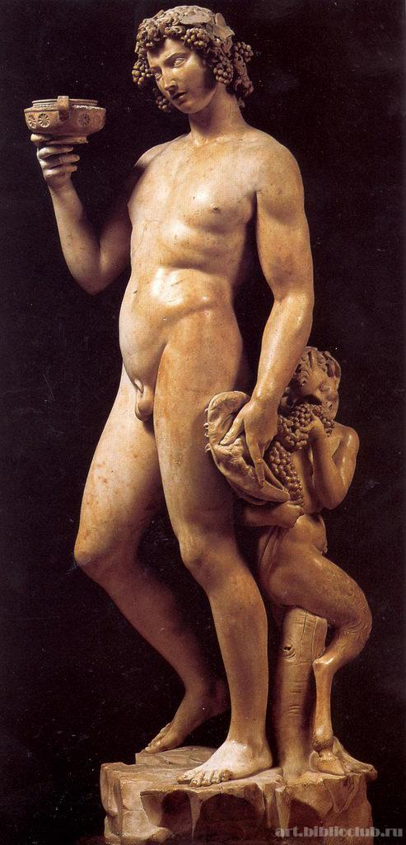
«Бахус»

Slide 6
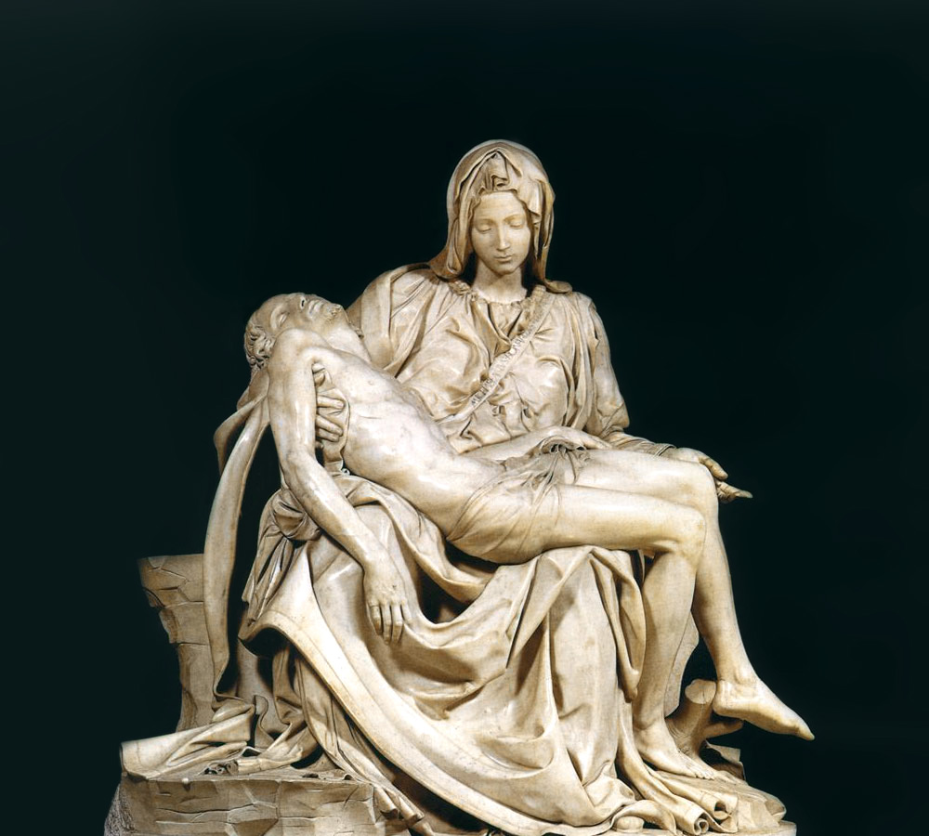
«Пьета»

Slide 7
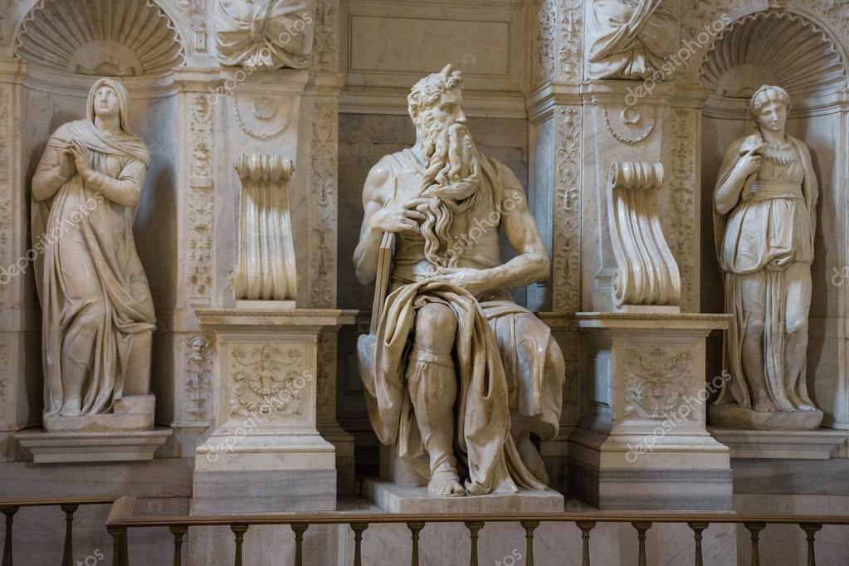
Лии и Рахили для гробницы папы Юлия II

Slide 8

Спасибо за внимание

